Slide 1
TM 321 Mekanizma Tekniği
Giriş
Dr. Sadettin KAPUCU
©2003-2006 Sadettin Kapucu

Slide 2
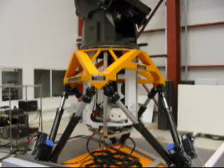
Mekanizma Tekniğine Giriş
Mühendislik Mekaniğine Giriş
Statik
Dinamik
TM 206
Mekanizma Tekniği
Kinematik
Hareketin Geometrisi
Makina Dinamiği
Kinetik
Hareket-Kuvvet İlişkisi
TM 304
TM 305

Slide 3

Mekanizma Tekniğini Eğitiminin Amacı
Makinalarda bulunan cisimlerin hareketlerinin incelenmesinde kullanılabilecek gerekli temel kuralları göstermek ve kurallardan faydalanarak makinaların gerek temel harket analizi ve gerek hareket sentezinin yapılabilmesi için gerekli bilgileri ortaya koymaktır.

Slide 4
Makina ?
Fransız bilim adamı Franz Reulaux’a göre; tabiatta mekanik kuvvetlerin belirli bir hareket ile birlikte iş yapmasını sağlayabilen, katı cisimlerin birleştirilmesi ile oluşturulan bir sistemdir.

Slide 5
Mekanizma ?
Mekanizma, kuvvet ve hareket iletimi için kullanılabilen katı cisimlerin katı mafsallarla birleştirildiği sistem olarak tanımlanabilir.

Slide 6
Temel Kavramlar
Mafsallar
Uzuvlar
Mekanizma: Katı cisimlerin (uzuvların), kinematik çiftler (mafsallar) la birleştirildiği bir sistemdir.
Kinematik Eleman: Uzuvların birbirlerine göre bağıl hareket yapabilecek şekilde, bağlamak için kullanılan uzvun bir kısmına kinematik eleman denir.
Kinematik
eleman

Slide 7
Temel Kavramlar
Kinematik çift veya Mafsal: iki katı cisim üzerinde bulunan kinematik elemanların yan yana getirilmesiyle oluşan bağlantıdır.
Kinematik
eleman
Kinematik
eleman
Kinematik
Çift

Slide 8
Kinematik Çiftler
Kinematik Çiftler
Kapalı Kinematik Çiftler
İki eleman arasında temas mekanizmanın
tüm hareketi süresince mevcut
Açık Kinematik Çiftler
Kinematik elemanlar hareketin tümü
Boyunca temas etmeyebilir

Slide 9

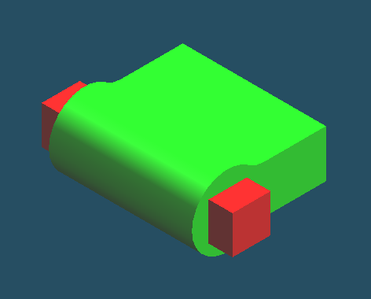
Kinematik Çiftler
Kapalı Kinematik Çiftler
Kuvvet Kapalı
Kuvvet ile temas sağlanmaktadır.
Şekil Kapalı
Şekil ile temas sağlanmaktadır.

Slide 10
Kinematik Çiftler
Temasa Göre Kinematik Çiftler
Basit Kinematik Çift
Temas bir yüzey boyunca sağlanmaktadır.
Yüksek Kinematik Çift
Temas bir nokta veya bir cizgi
boyunca sağlanmaktadır.

Slide 11
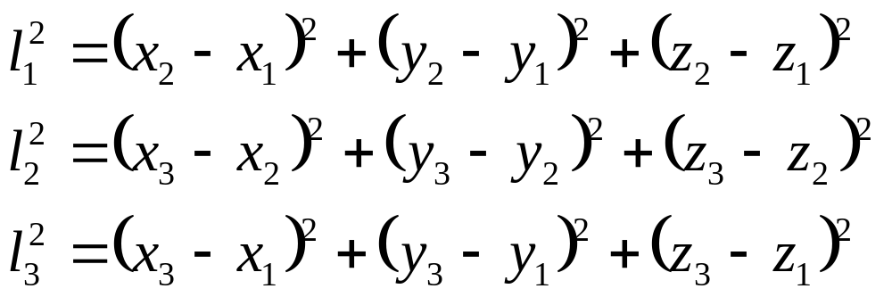
Serbestlik Derecesi
Bir cismin uzaydaki konumunu belirlemek için gerekli olan bağımsız parametre sayısıdır.
P₁(x₁,y₁,z₁)
l₃
P₃(x₃,y₃,z₃)
l₁
l₂
P₂(x₂,y₂,z₂)
Toplam 9 parametre x₁, y₁, z₁, x₂, y₂, z₂, x₃,y₃,z₃
9-3=6
Ancak ;

Slide 12
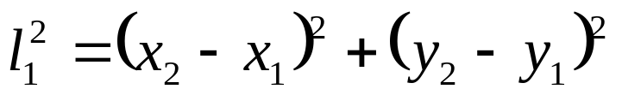
Serbestlik Derecesi
Bir cismin düzlemde konumunu belirlemek için gerekli olan bağımsız parametre sayısı.
P₁(x₁,y₁)
l₁
P₂(x₂,y₂)
Toplam 4 parametre x₁, y₁, x₂, y₂
4-1=3
Ancak ;

Slide 13
Düzlemsel Hareketler
Düzlemsel Hareketler
Dönel
Öteleme
Dönel+Öteleme

Slide 14
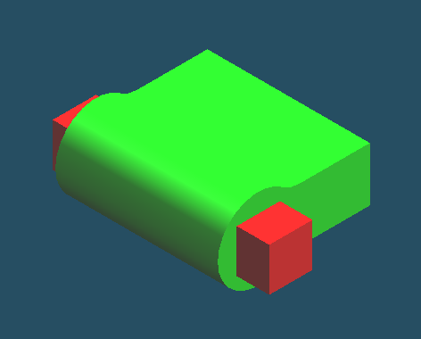
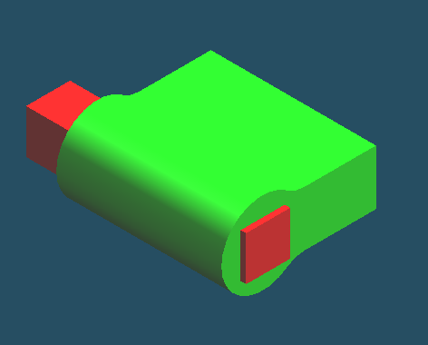
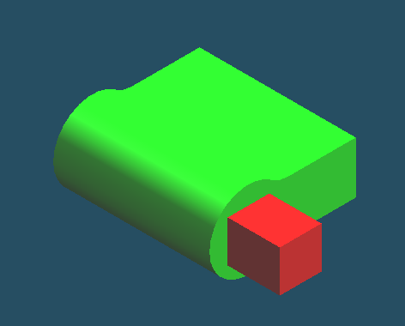
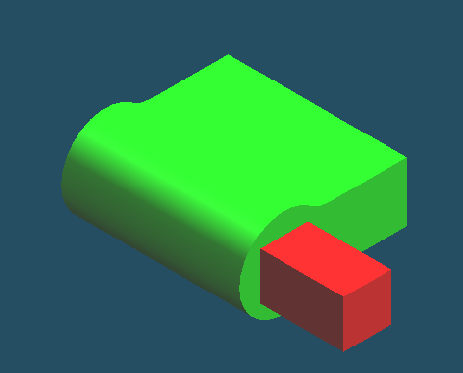
Kinematik Çiftlerin Serbestlik Derecesi
Prizmatik (kayar) Mafsal
Y
Sadece X ekseni üzerinde hareket edebilmektedir.
Dolayısı ile Serbestlik derecesi 1’ dir.
Z
X

Slide 15
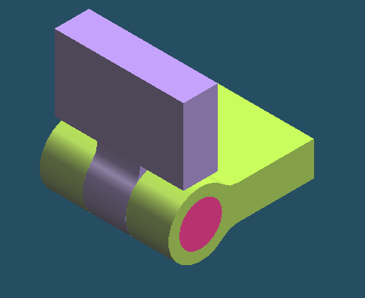
Kinematik Çiftlerin Serbestlik Derecesi
Döner Mafsal
Y
Sadece X ekseni üzerinde dönmeye vardır.
Dolayısı ile Serbestlik derecesi 1’ dir.
Z
X

Slide 16
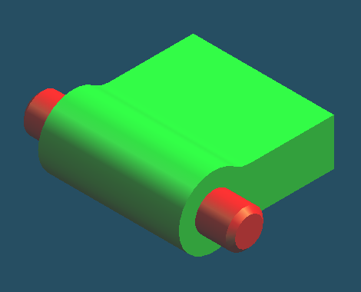
Kinematik Çiftlerin Serbestlik Derecesi
Silindirik Mafsal
Y
Sadece X ekseni üzerinde dönmeye ve öteleme yapabilir.
Dolayısı ile Serbestlik derecesi 2’ dir.
Z
X

Slide 17
Kinematik Çiftlerin Serbestlik Derecesi
Vida Mafsal
Y
Sadece X ekseni üzerinde dönmeye ve öteleme yapabilir. Ancak dönme ve öteleme hareketi arasında doğru bir ilişki söz konusudur
Dolayısı ile Serbestlik derecesi 1’ dir.
Z
X

Slide 18

Kinematik Çiftlerin Serbestlik Derecesi
Düzlemsel Mafsal
Y
Y ekseni üzerinde dönme ve X,Y ekseni boyunca öteleme yapabilir. Dolayısı ile Serbestlik derecesi 3’ dür.
Z
X

Slide 19
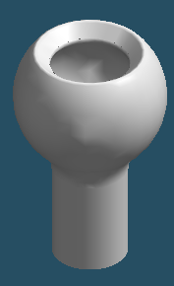
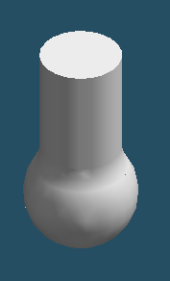
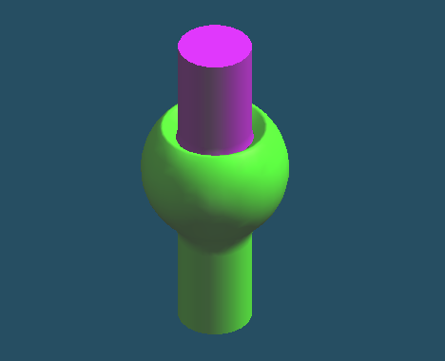
Kinematik Çiftlerin Serbestlik Derecesi
Küresel Mafsal
Y
X,Y, ve Z eksenlerinde dönme yapabilir. Dolayısı ile Serbestlik derecesi 3’ dür.
Z
X

Slide 20
Kinematik Eleman Sayısına Göre Uzuvlar
Bir katı cisim üzerinde bulunan kinematik elemanların sayısına göre uzuvlar isimlendirilebilir.
İki elemanlı uzuv
Üç elemanlı uzuv
Dört elemanlı uzuv

Slide 21
Kinematik Zincir
Birbirlerine kinematik çiftlerle bağlanmış uzuvlar bir zincir oluşturacaktır.
Kapalı kinematik zincir
Açık kinematik zincir

Slide 22
Mafsal Derecesi
Bir dereceli mafsal
İki dereceli mafsal
Üç dereceli mafsal
Mafsal derecesi=uzuv sayısı-1

Slide 23
Mekanizmanın Serbestlik Derecesi
Bir mekanizmanın serbestlik derecesi, bir mekanizmada bulunan tüm uzuvların konumunu belirlemek için gerekli olan parametre sayısıdır.
Mekanizmanın serbestlik dercesi şu parametrelere bağlıdır;
λ = 3 düzlemsel mekanizmalar için
λ = 6 genel uzaysal mekanizmalar için,
l = Mekanizmadaki uzuv sayısı (sabit uzuv dahil)
j = Mekanizmadaki mafsal sayısı
f_{i} = mafsalın serbestlik derecesi
F = Mekanizma serbestlik derecesi

Slide 24
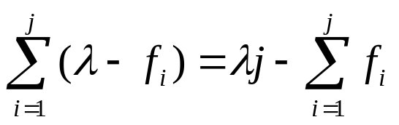
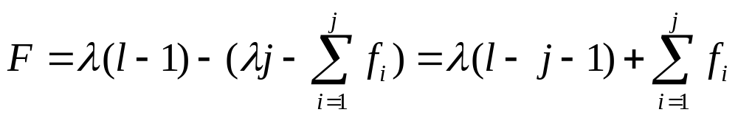
Mekanizmaların Serbestlik Derecesi
λ (l-1) = serbest uzuvların serbestlik derecesi
Bir mafsal (λ –f_{i} ) kadar hareket serbestliğini önler.
J mafsal ile toplam sınırlama
F=Serbest uzuvların serbestlik derecesi – Mafsalların getirdiği sınırlamalar

Slide 25
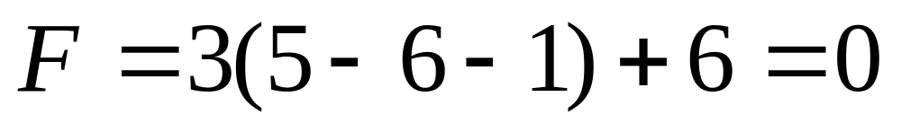
Kritik Boyutlu Mekanizmalar
SD. SIFIR OLMASINA RAĞMEN
DAİMİ HAREKET EDEBİLEN MEKANİZMA
l = 5, j = 6, f_{i} =1

Slide 26
Kritik Boyutlu Mekanizmalar
SD. SIFIR OLMASINA RAĞMEN
SINIRLI HAREKET EDEBİLEN MEKANİZMA
l = 5, j = 6, f_{i} =1

Slide 27
Mafsalların Kinematik Zincirdeki Dağılımı
İki kayar elemanlı birbirlerine pararallel olacak şekilde olmamalıdır.
Kayar elemanlar birbirlerine doğrudan dogruya bağlanmamalıdır.

Slide 28
Mafsalların Kinematik Zincirdeki Dağılımı
Hiç bir halkada ikiden az döner mafsal olamaz.
Üç adet iki elemalı uzuv birbirlerine bağlandığında ortaya katı cisim çıkar.

Slide 29
Kinematik Açıdan Hareketi Belirli Mekanizmalar
Kinematik açıdan hareketi belirli mekanizmalar;
Serbestlik derecesi 1 olan mekanizmalar.
Serbestlik derecesi birden fazla olan, ancak kontrol veya tahrik edilen parametre sayısının mekanizma serbestlik derecesine eşit olan mekanizmalar.
Kinematik açıdan hareketi belirsiz mekanizmalar ise belirlenmiş olan parametre sayısının mekanizma serbestlik derecesinden az olduğu durumdur.

Slide 30
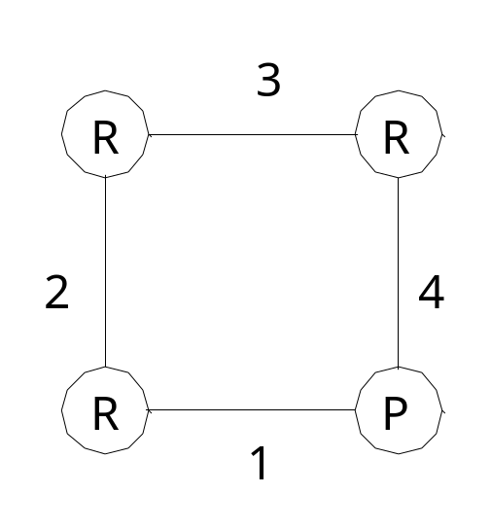
Kinematik Yer değişim (Kinematik Mübadele)
Kinematik yerdeğişim, mekanizmayı oluşturan kinematik zincir içindeki farklı uzunlukların sabit olmasını sağlayarak yeni mekanizmalar oluşturmaktır.
Örneğin RRRP Mekanizmasınının kinematik mübadalesi sonucunda oluşan mekanizmaları inceleyelim.

Slide 31
Kinematik Yer değişim (Kinematik Mübadele)
1 nolu uzuv sabitlendiğini varsayalım.
3
R
R
2
4
R
P
1

Slide 32
Kinematik Yer değişim (Kinematik Mübadele)
2 nolu uzuv sabitlendiğini varsayalım.
3
R
R
2
4
R
P
1

Slide 33
Kinematik Yer değişim (Kinematik Mübadele)
3 nolu uzuv sabitlendiğini varsayalım.
3
R
R
2
4
R
P
1

Slide 34
Kinematik Yer değişim (Kinematik Mübadele)
3 nolu uzuv sabitlendiğini varsayalım.

Slide 35
Kinematik Yer değişim (Kinematik Mübadele)
4 nolu uzuv sabitlendiğini varsayalım.
3
R
R
2
4
R
P
1

Slide 36
Kinematik Yer değişim (Kinematik Mübadele)
4 nolu uzuv sabitlendiğini varsayalım.

Slide 37
Grübler Denklemi
Mekanizmalar;
Düzlemsel (λ = 3),
Bir serbestlik dereceli (F=1),
Sadece döner veya kayar mafsallardan (f_{i} =1)
Oluşsun. O zaman genel serbestlik derecesi denklemi;
3l-2j-4 = 0
Olacaktır. Bu denkleme Grübler denklemi diyoruz.

Slide 38
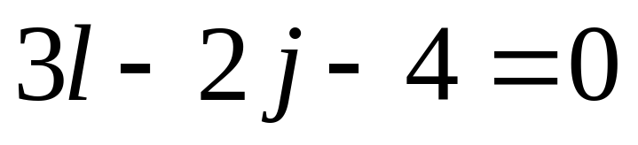
Grübler Denklemi
Mafsal sayısı ne olursa olsun 2j çift sayıdır.
Tam sayıdır.
}
}
Çift sayı olmalı
çift sayı
çift sayı
O halde;
i) Grübler denklemini sağlayan mekanizmalarda uzuv sayısı çiftir.

Slide 39
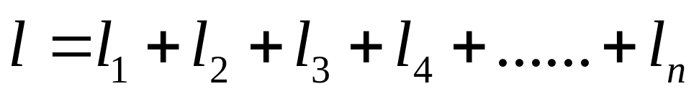
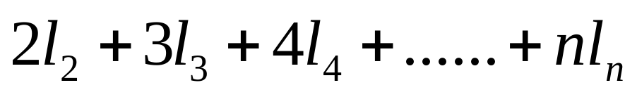
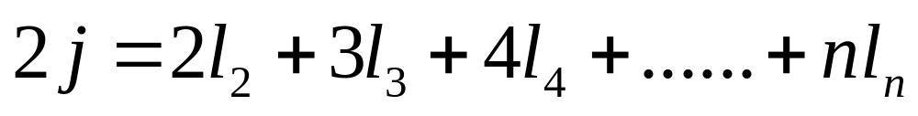
Grübler Denklemi
Kinematik eleman sayısı k olan uzuvları l_{k} ile gösterelim.
Toplam uzuv sayısı l ise;
0
3*
(
)
*3
Kinematik eleman sayısı =
Kinematik eleman sayısı mafsal sayısının iki katı olacaktır
Grübler denklemine yerleştirirsek;
ii) Mekanizmada bulunan iki elemanlı uzuv sayısı dört veya dörtten fazla olmalıdır

Slide 40
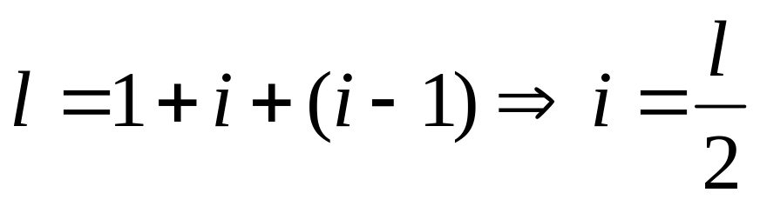
Grübler Denklemi
Kinematik eleman sayısı maksimum olan bir uzuv alalım, a uzvu
b
b
b
b
b
b
b
a
i tane b bağlanabilir. Şimdi uzuv sayısı (i -1) adet oldu
Minimum sayıda c uzvu ekleyelim ve kapalı bir zincir oluşturalım. (i -1) kadar c uzvuna ihtiyaç vardır.
iii) Mekanizmada bulunan bir uzuvda kinematik eleman sayısı mekanizmada buunan uzuv sayısının yarısından fazla olamaz.

Slide 41
Mekanizmaların ve Kinematik zincirlerin Enumerasyonu
Önceden belirlenmiş kriterleri sağlayan kinematik zincirlerin veya mekanizmaların belirlenmesidir.
Örnek: Grübler denklemini sağlayan, dört uzuvlu ve döner ve/veya kayar mafsallardan oluşan mekanizmalar.
RRRR
RRRP
RRPP
RPRP

Slide 42
Mekanizmaların Sınıflandırılması
Reuleux’ ya göre mekanizmalar 6 temel gurupta sınıflandırlırlar.
Vida mekanizmaları,
Çark mekanizmaları (dişli çarklar, sürtünme çarkları),
Kam mekanizmaları,
Kol mekanizmaları,
Kayış-kasnak mekanizmaları,
Cırcır veya mandal mekanizmaları (malta Haçı mekanizması dahil).
Topolojik özelliklere göre;
Mekanizmanın çalıştığı uzay serbestlik derecesi (düzlemsel, küresel,genel uzay),
Mekanizma serbestlik derecesi (genel derbestlik derecesine göre veya kritik boyutlara göre),
Mekanizma uzuv sayısı,
Mekanizmada mafsal sayısı,
Mekanizmada bulunan mafsal tipleri.

